Slide 1
Организация внеурочной деятельности по предметам естественно-научного цикла для учащихся 10 - 11 классов. Проблемы и перспективы
Токарева Марина Викторовна, ведущий методист Центра естественно-математического образования
2019

Slide 2
Учебно-методический комплекс
«Линия жизни» 10-11
под ред. В.В. Пасечника
Преимущества УМК:
• Формирование естественнонаучной картины мира, обобщая и расширяя знания на основе изучения уровневой организации жизни
• Единая содержательно-методическая модель построения курса биологии 10-11, преемственность с курсом биологии 5-9
Системно-деятельностный подход в основе обучения биологии
• Ориентация на использование биологических знаний в жизни и практической деятельности
• Возможность построения индивидуальных образовательных траекторий

Slide 3
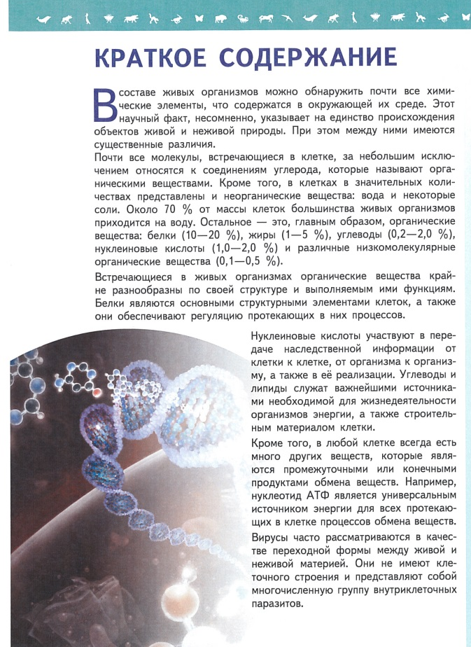
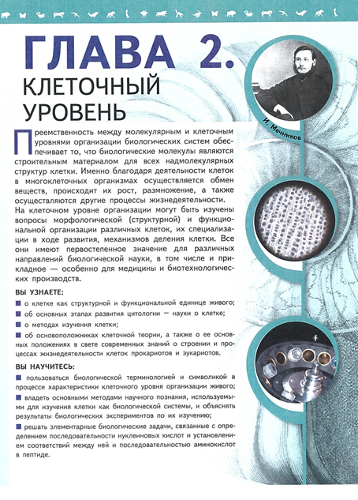
В учебниках вы найдете…
Итоги главы
Вступление в тему
Учёный
Аннотированный текст
Открытие
Метод
Мотивация
Планируемый результат

Slide 4
Учебно-методический комплекс
«Линия жизни» 10-11
под ред. В.В. Пасечника
Структура параграфа: информационный блок
§21
Актуализация знаний

Slide 5
Учебно-методический комплекс
«Линия жизни» 10-11
под ред. В.В. Пасечника
Структура параграфа: деятельностный блок
«Моя лаборатория». Модели учебной деятельности
Проблемный вопрос
Репродуктивные вопросы
Задания для обсуждения
Продуктивные вопросы и задания, в т.ч. УУД
Дополнительный материал
Исследовательская деятельность
Приложение 1

Slide 6
Учебно-методический комплекс
«Линия жизни» под ред. В.В. Пасечника. 10-11 .
Углублённый уровень
Особенности УМК :
Обеспечивает изучение биологии на углублённом уровне.
Ориентирован на подготовку к сдаче ЕГЭ.
Создан для учащихся классов медико-биологического профиля (в учебники включена рубрика "Шаги в медицину"). Материалы, размещенные в этой рубрике, помогут учащимся познакомиться с основами возможной профессии и понять, как происходит научно-практическое взаимодействие биологии и медицины.
Многие темы по общей биологии рассматриваются в сочетании с предметами областей естественных, математических и гуманитарных наук.

Slide 7
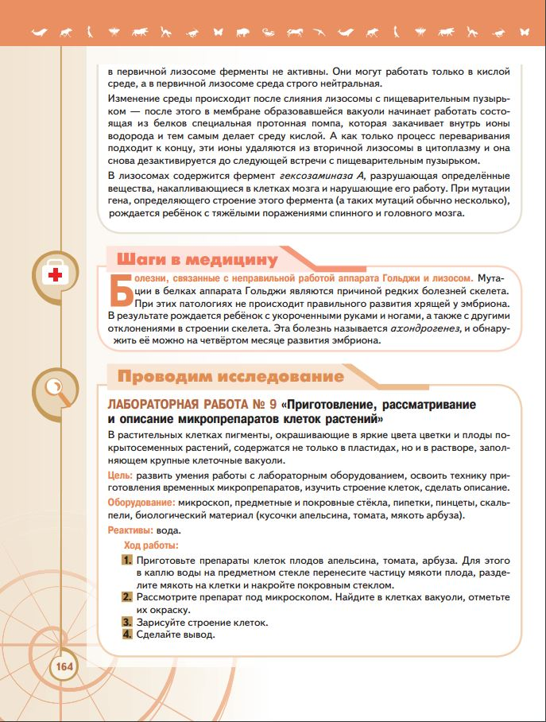
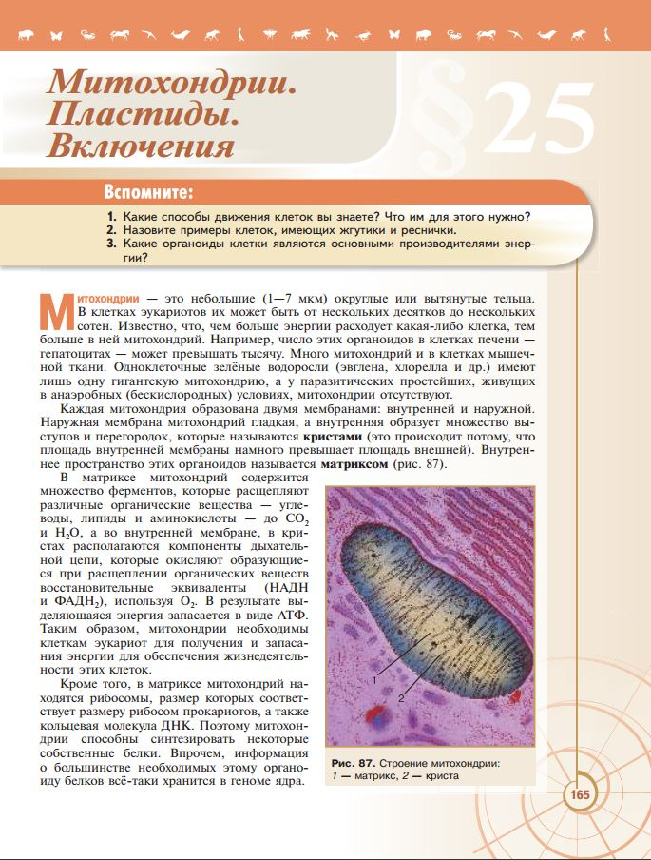
Учебно-методический комплекс
«Линия жизни». 10-11 классы
Углублённый уровень
Структура параграфа
Деятельностный блок
Актуализация знаний
Информационный блок
Исследовательская деятельность

Slide 8
Учебно-методический комплекс
«Линия жизни». 10-11 классы
Углублённый уровень
.

Slide 9
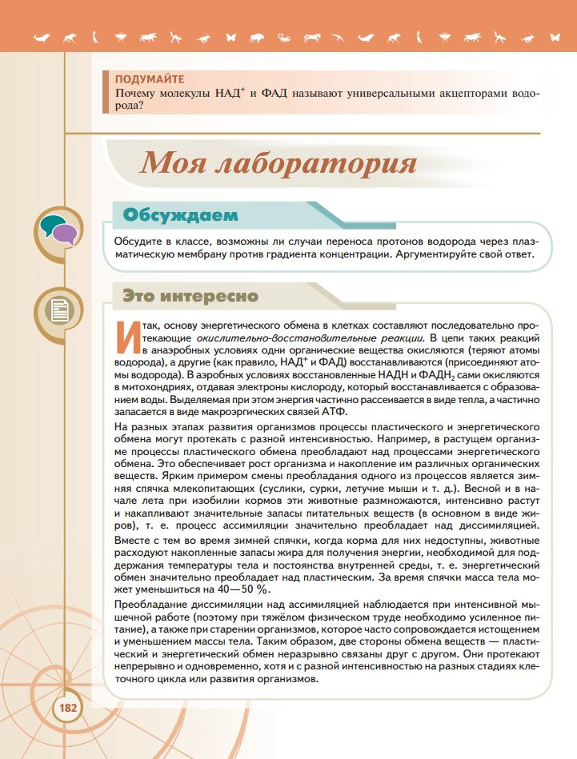
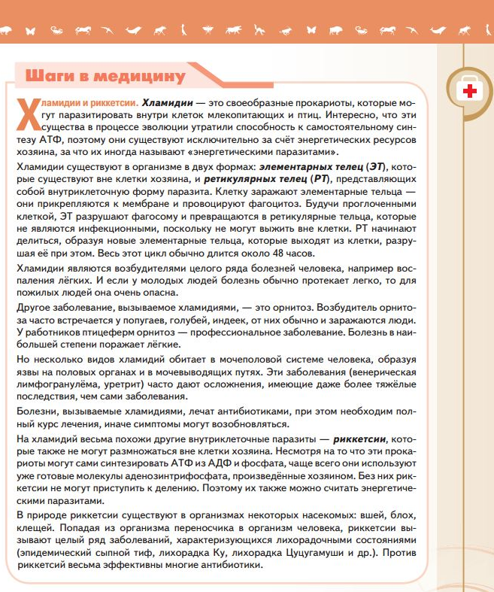
Учебно-методический комплекс
«Линия жизни». 10-11 классы
Углублённый уровень

Slide 10
УМК по биологии. 10-11 классы.
Углублённый уровень
(под ред. В.К. Шумного, Г.М. Дымшица)
Учебники
+ ЭФУ
Методические
рекомендации
Дидактические материалы

Slide 11
Учебно-методический комплекс
В. И. Сивоглазова
для 10-11 классов
Преимущества УМК:
• Возможность использования учебников на завершающем этапе изучения биологии в школе после учебников любой из существующих линий.
• Сбалансированное сочетание научности и доступности изложения.
• Учебники связывают общебиологические знания с материалом предыдущих курсов биологии, формируя единое биологическое пространство.
• Учебники содержат информацию, необходимую для повседневной жизни и практической деятельности.
• Учебники содержат интересные факты, расширяющие кругозор учащихся и повышающие мотивацию к изучению предмета.

Slide 12
Понятия «внеурочная деятельность» и «дополнительное образование»
Внеурочная деятельность | Дополнительное образование
– это образовательная деятельность. Осуществляется в формах, отличных от урочной, и направлена на достижение планируемых результатов освоения основной образовательной программы общего образования; является неотъемлемой и обязательной частью основной образовательной программы общего образования, позволяет реализовать требования ФГОС в полной мере. | – это вид образования, цель которого – формирование и развитие творческих способностей детей и взрослых, удовлетворение их индивидуальных потребностей в интеллектуальном, нравственном и физическом совершенствовании, формирование культуры здорового и безопасного образа жизни, укрепление здоровья, а также организация свободного времени. Дополнительное образование включает в себя такие подвиды, как дополнительное образование детей (и взрослых) и дополнительное профессиональное образование (п. 6 ст. 10 Закона об образовании в РФ).

Slide 13
Содержание образовательной деятельности
Внеурочная деятельность | Дополнительное образование
Внеурочная деятельность осуществляется посредством реализации рабочих программ внеурочной деятельности, которые являются неотъемлемой частью основной образовательной программы образовательной организации, разрабатываемой самостоятельно в соответствии с ФГОС. Рабочая программа ВД: является частью основной образовательной программы наравне с иными программами, входящими в содержательный раздел основной образовательной программы; разрабатывается на основе требований к результатам освоения общеобразо-вательных программ с учетом основных направлений программ, включенных в структуру общеобразовательной программы. | Дополнительное образование детей (и взрослых) осуществляется посредством реализации дополнительных общеобразова-тельных программ, которые разрабатываются и утверждаются организацией самостоятельно. Дополнительные общеобразовательные программы подразделяются на общеразви-вающие и предпрофессиональные программы (п. 2 ст. 75 Закона об образовании в РФ).

Slide 14
Целевая аудитория программ внеурочной деятельности и программ дополнительного образования
Внеурочная деятельность | Дополнительное образование
Рабочие программы внеурочной деятельности предназначены для обучающихся, осваивающих основную образовательную программу. Внеурочная деятельность является неотъемлемой частью деятельности в рамках основных общеобразовательных программ, участие в которых является обязательным. ФГОСом определено максимально возможное количество часов внеурочной деятельности по каждой образовательной программе: до 1350 часов за четыре года обучения на уровне начального общего образования; до 1750 часов за пять лет обучения на уровне основного общего образования; до 700 часов за два года обучения на уровне среднего общего образования. | Дополнительные общеразвивающие программы предназначены для детей и взрослых (п. 2 ст. 75 Закона об образовании в РФ) учитывают возрастные и индивидуальные особенности детей (п. 1 ст. 75 Закона об образовании в РФ). К освоению программ допускаются любые лица без предъявления требований к уровню образования, если иное не обусловлено спецификой реализуемой образовательной программы (п. 3 ст. 75 Закона об образовании в РФ). Обучение по дополнительным общеоб-разовательным программам не является обязательным и осуществляется на основе добровольного выбора!

Slide 15
Результаты реализации дополнительного образования и внеурочной деятельности
Внеурочная деятельность | Дополнительное образование
Внеурочная деятельность направлена на достижение планируемых результатов освоения основной общеобразовательной программы. Внеурочная деятельность позволяет: обеспечить адаптацию обучающегося в образовательной организации; оптимизировать его учебную нагрузку; улучшить условия для развития; учесть потребности, а также возрастные и индивидуальные особенности обучающегося. Результаты освоения основной образовательной программы определяются требованиями ФГОС. | Общим результатом дополнительного образования детей является обеспечение их адаптации к жизни в обществе, профессиональная ориентация, а также выявление и поддержка детей, проявивших выдающиеся способности (ст. 75 Закона об образовании в РФ). Результатом освоения дополнительных предпрофессиональных программ в области искусств, а также физической культуры и спорта является приобретение обучающимися знаний, умений и навыков, установленных Федеральными государственными требованиями.

Slide 16
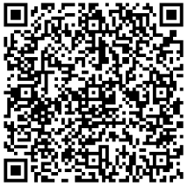
СЕРИЯ «ПРОФИЛЬНАЯ ШКОЛА»

Slide 17
СЕРИЯ «ПРОФИЛЬНАЯ ШКОЛА»

Slide 18
СЕРИЯ «ПРОФИЛЬНАЯ ШКОЛА»

Slide 19
СЕРИЯ «ПРОФИЛЬНАЯ ШКОЛА»

Slide 20
СЕРИЯ «ПРОФИЛЬНАЯ ШКОЛА»

Slide 21
СЕРИЯ «ПРОФИЛЬНАЯ ШКОЛА»

Slide 22
СЕРИЯ «ПРОФИЛЬНАЯ ШКОЛА»
Экологический мониторинг – информационная система наблюдений, оценки и прогноза изменений в состоянии окружающей среды, созданная с целью выделения антропогенной составляющей этих изменений на фоне природных процессов
Характерные особенности экомониторинга :
Объектами исследования экологического мониторинга являются:
компоненты природной среды
природные объекты
природно-антропогенные объекты
источники антропогенного воздействия
группы населения

Slide 23
СЕРИЯ «ПРОФИЛЬНАЯ ШКОЛА»

Slide 24
СЕРИЯ «ПРОФИЛЬНАЯ ШКОЛА»

Slide 25
СЕРИЯ «ПРОФИЛЬНАЯ ШКОЛА»

Slide 26
СЕРИЯ «ПРОФИЛЬНАЯ ШКОЛА»

Slide 27
СЕРИЯ «ПРОФИЛЬНАЯ ШКОЛА»

Slide 28
СЕРИЯ «ПРОФИЛЬНАЯ ШКОЛА»

Slide 29
СЕРИЯ «ПРОФИЛЬНАЯ ШКОЛА»
пособие разработано для использования учащимися
10—11 классов при освоении курса «Индивидуальный проект», который предусмотрен ФГОС среднего общего образования;
В пособии рассказано о том, что
такое проектирование и чем оно отличается от других типов деятельности, рассмотрены разные этапы проектирования;
В пособии разбираются примеры проектов: современных и разработанных в прошлом, реализованных профессионалами и школьниками, локальных, региональных, общенациональных и глобальных;
После прохождения курса учащиеся получат необходимые навыки проектной деятельности, овладеют методами поиска, анализа и использования научной информации, смогут публично излагать результаты своей работы.

Slide 30
ПОЧЕМУ ИМЕННО ПРОЕКТЫ?
ПОЧЕМУ ИМЕННО ПРОЕКТЫ?
Многочисленные исследования, проведенные как в нашей стране, так и за рубежом, показали, что большинство современных лидеров в политике, бизнесе, искусстве, спорте — люди, обладающие проектным типом мышления.

Slide 31
СЕРИЯ «ПРОФИЛЬНАЯ ШКОЛА»

Slide 32
СЕРИЯ «ПРОФИЛЬНАЯ ШКОЛА»

Slide 33
СЕРИЯ «ПРОФИЛЬНАЯ ШКОЛА»

Slide 34
СЕРИЯ «ПРОФИЛЬНАЯ ШКОЛА»

Slide 35
СЕРИЯ «ПРОФИЛЬНАЯ ШКОЛА»

Slide 36
СЕРИЯ «ПРОФИЛЬНАЯ ШКОЛА»

Slide 37
СЕРИЯ «ПРОФИЛЬНАЯ ШКОЛА»

Slide 38
СЕРИЯ «ПРОФИЛЬНАЯ ШКОЛА»

Slide 39
СЕРИЯ «ПРОФИЛЬНАЯ ШКОЛА»

Slide 40
СЕРИЯ «ПРОФИЛЬНАЯ ШКОЛА»

Slide 41
СЕРИЯ «ПРОФИЛЬНАЯ ШКОЛА»
Notes:
После каждого параграфа идут выводы-краткое резюме, о чём шла речь в этом параграфе. А далее представлены разнообразные вопросы и задания. В том числе и творческого характера. На этом слайде вы видите..
Возьмите интервью у школьной медицинской сестры или врача. Подготовьте устный доклад на основе взятого интервью. Примерные вопросы: — В какие месяцы наибольшее число детей отсутствует в школе по болезни? — В какие месяцы школьники болеют меньше всего? — В каких параллелях наблюдается наибольшее число болевших в этом году учеников? — В каких параллелях меньше всего бывает заболевших? — Какие диагнозы чаще всего встречаются в справках? 2. Изучите таблицу «Заболеваемость населения России отдельными инфекционными заболеваниями (число зарегистрированных случаев заболеваний у пациентов, тыс. человек)». На основе приведённых статистических данных проследите изменение показателей по годам. Выявите заболевания, по которым произошло снижение показателей. Постройте по разным показателям гистограммы. 3. Работая в группе, создайте плакат на тему «Профилактика инфекционных заболеваний». В работе используйте данные таблицы из предыдущего задания. Плакат может быть выполнен на бумажной основе или в электронном виде.
После параграфа «Рациональное питание как профилактика нарушений физического развития» идёт творческое задание: Создайте социальные плакаты по профилактике заболеваний (в том числе и связанных с питанием) в стиле «вредных советов». Для выполнения задания объединитесь в группы по 2—3 человека. Распределите роли, например художник, статистик, копирайтер (специалист в области написания текстов). Подумайте, какой совет ваша команда может дать по профилактике какого-либо заболевания. Подберите статистические данные, подтверждающие вашу идею. Сформулируйте этот совет наоборот, т. е. как совет «как заболеть». Постарайтесь придумать звучный (запоминающийся) слоган для своего «вредного совета». Оформите плакат на бумаге или в электронном виде. Дополните плакат статистическими данными, подтверждающими выбранную вами идею. Оформите выставку плакатов около

Slide 42
СЕРИЯ «ПРОФИЛЬНАЯ ШКОЛА»
Элективный курс «Математическое моделирование»
Предназначен для учащихся 10-11 классов и студентов
Колледжей;
Поможет выпускникам в выборе современных профессий, требующих теоретических знаний
и элементарных практических навыков по формулированию экономико-математических моделей, их анализу и использованию для
принятия управленческих решений;
Пособие может быть использовано при реализации учебного плана технологического, естественно-научного, социально-экономического, гуманитарного, универсального и других профилей как на уровне среднего общего образования, так и в рамках внеурочной деятельности;
Книга поможет учителю сэкономить время на подготовку материала к разделу образовательной программы «Методы математики»

Slide 43
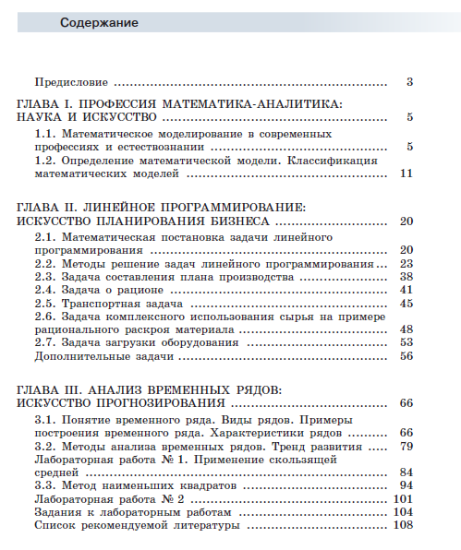
СЕРИЯ «ПРОФИЛЬНАЯ ШКОЛА»
Введение в профессию
Практические навыки
Применение в реальной жизни
Обучение прогнозированию

Slide 44
СЕРИЯ «ПРОФИЛЬНАЯ ШКОЛА»

Slide 45
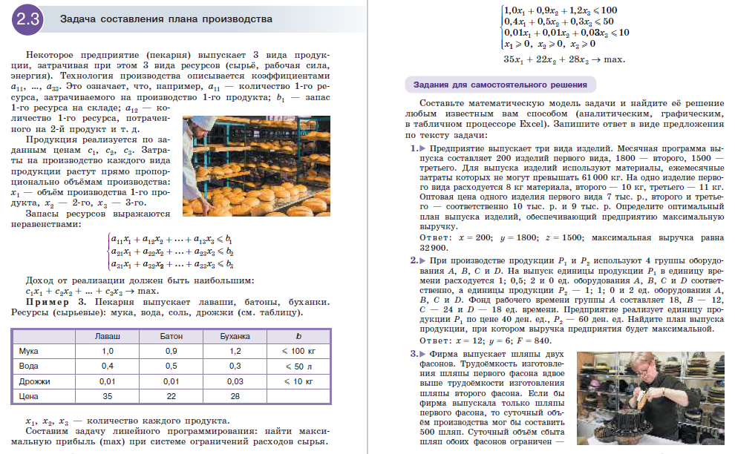
СЕРИЯ «ПРОФИЛЬНАЯ ШКОЛА»
Ориентация на практическую деятельность
40% теории 60 % практики

Slide 46
ВНИМАНИЕ, ВОПРОС!

Slide 47
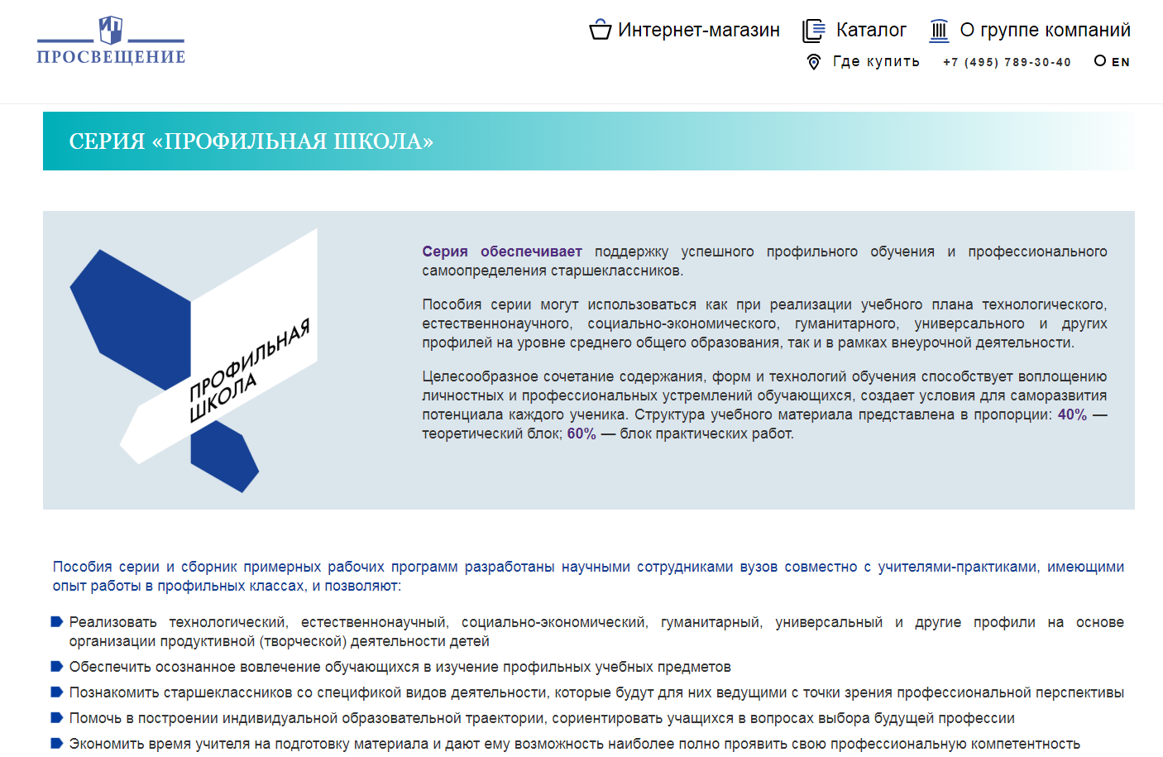

Slide 49
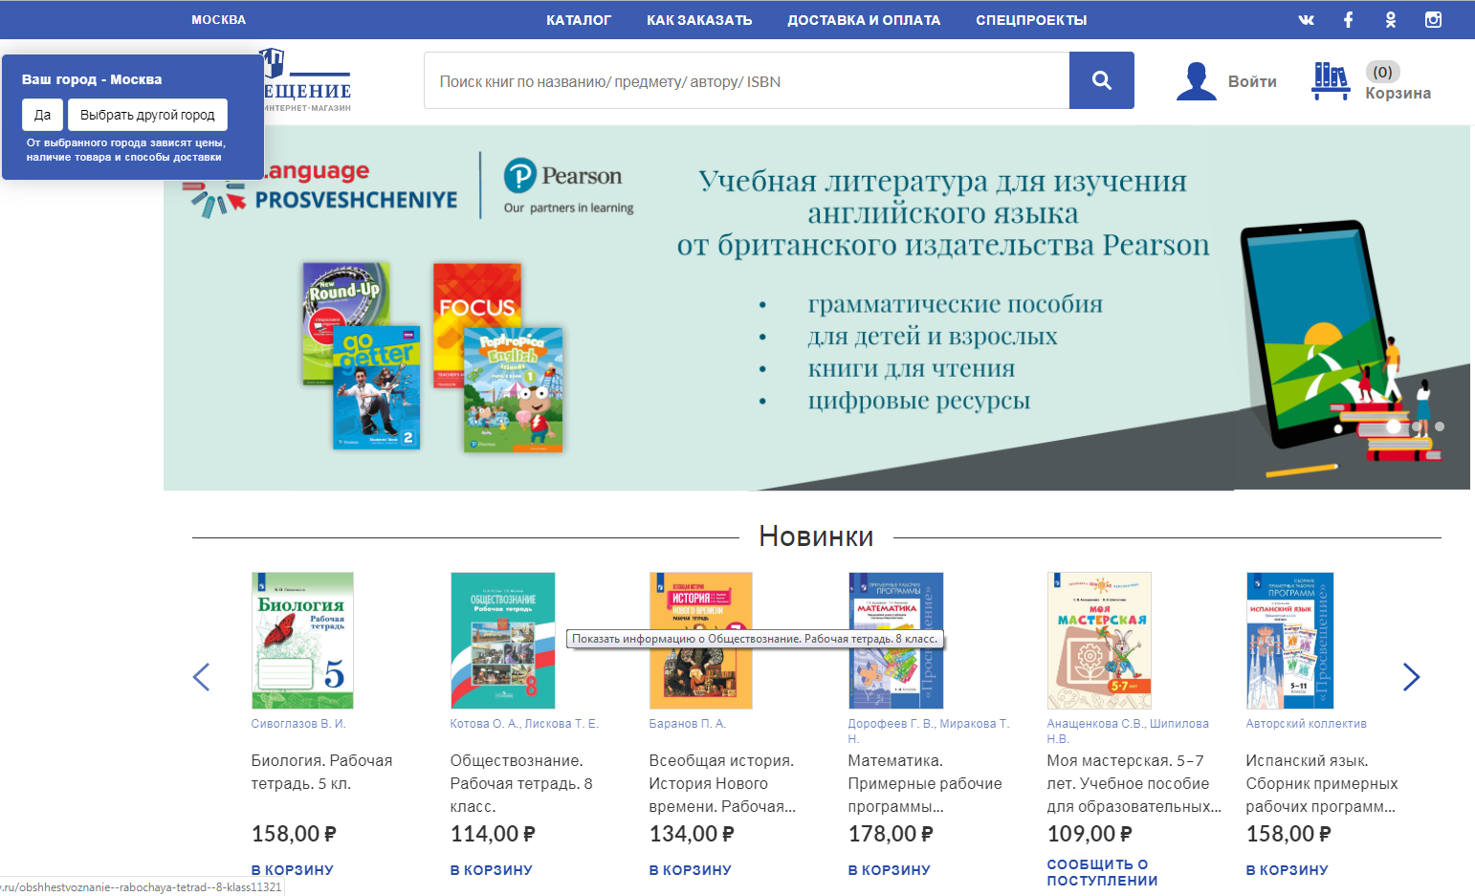

Slide 50
КОНТАКТНАЯ ИНФОРМАЦИЯ
Адрес: Москва, ул. Краснопролетарская, д.16, стр.3, подъезд 8, бизнес-центр «Новослободский» http://www.prosv.ru
Ведущий методист редакции биологии и естествознания: Токарева Марина Викторовна
Телефон:(495) 789-30-40, доб. 46-60;
E-mail: MTokareva@prosv.ru

Slide 51
Спасибо за внимание!
2019

